Slide 1
TEAM4.
Log file 분석 팀 프로젝트

Slide 2

pROject 목차
01
Who are we? /업무 분장
02
Class diagram
03
flowchart
04
Code review

Slide 3


Who are we?

Slide 4





Who are we? / 업무 분장
조장 오영근
김건하
공선의
박정미
최혜원
* base code 작성
* 내용통합.
* 입력된 줄 로그처리 구현
* 예외처리
* key 로그처리
* 테스팅
* browser 로그처리
* Report 구현
* 테스팅
* httpStatusCode 로그처리
* Result JDialog 구현
* 테스팅
요청시간 로그처리
* Login JFrame 구현
* 테스팅

Slide 5


Class diagram

Slide 6
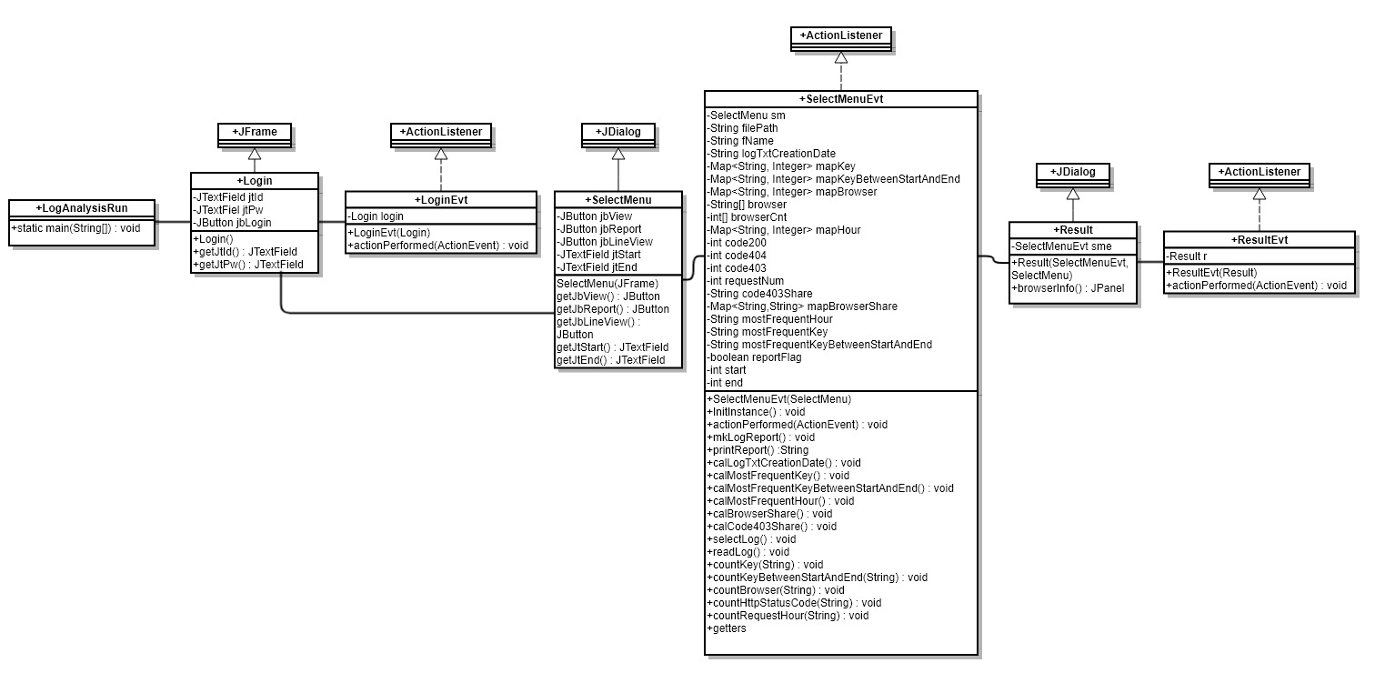
Class
diagram

Slide 7
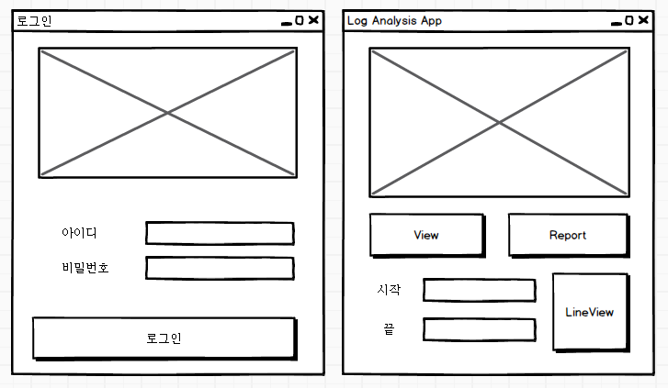
ui
Design

Slide 8


Flowchart

Slide 9
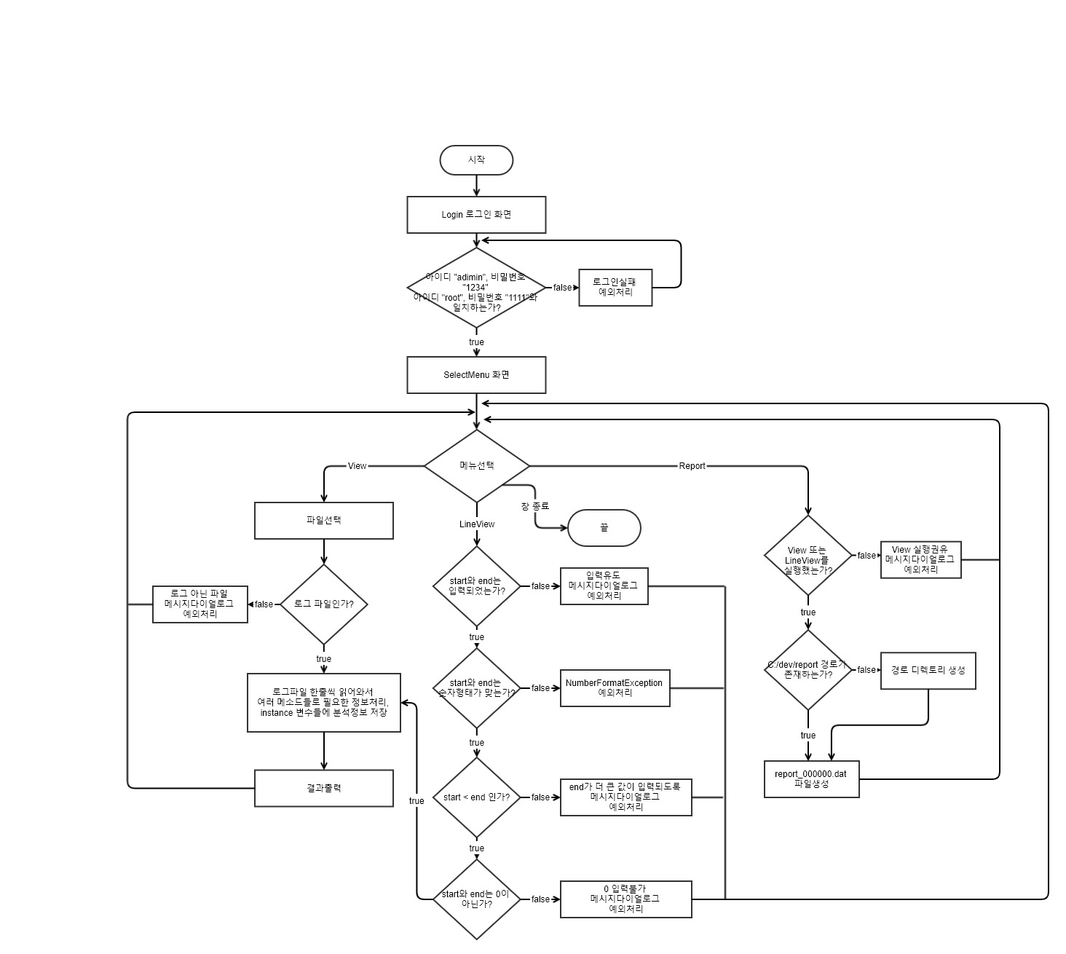
전체 구성
Flowchart

Slide 10
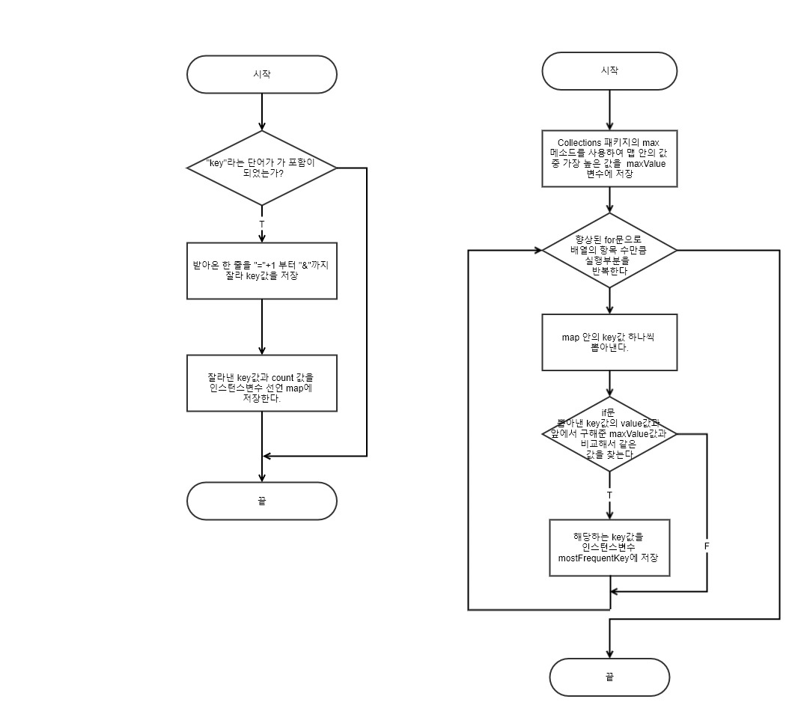
최다사용 key 구하기 Flowchart

Slide 11
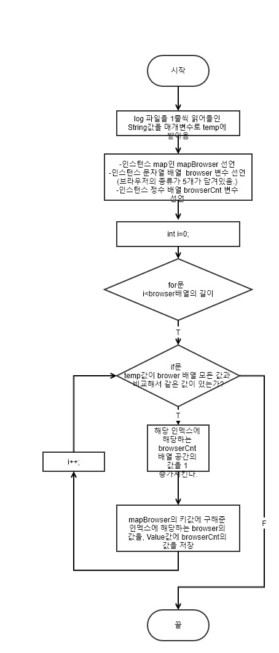
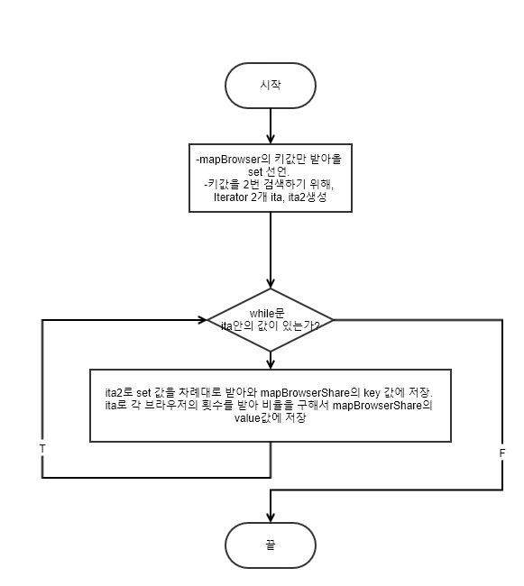
브라우저 횟수와 비율 Flowchart

Slide 12
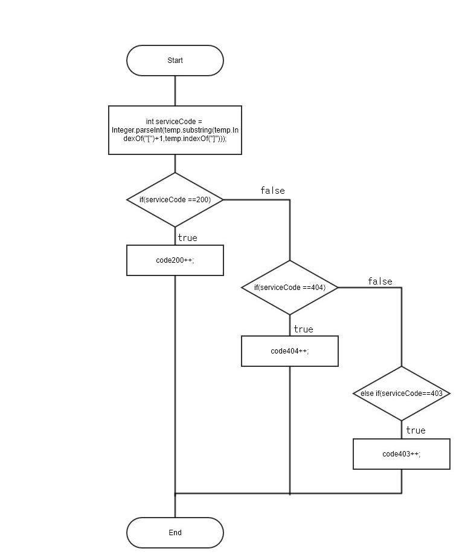
상태코드 로그처리 Flowchart

Slide 13
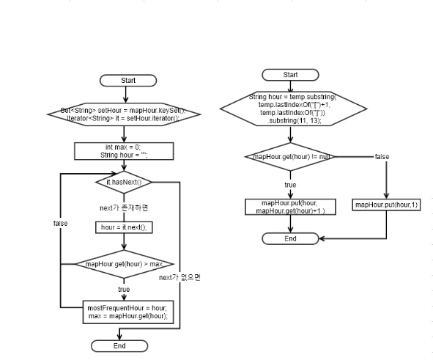
시간 횟수, 최다빈도 flowchart

Slide 14


Coding review

Slide 15

Code review
- Log Analysis App 프로젝트

Slide 16

Thank you.
발표를 들어주셔서 감사합니다!

